Slide 1
SESIÓN
04
GOBIERNO
DE TI
UNIDAD DE APRENDIZAJE: CONCEPTOS CLAVE PARA LA COMPRENSIÓN DE COBIT 2019
Definición
Funciones principales y objetivos del gobierno de TI
¿Qué es generar valor en el gobierno de TI?
ISO/IEC 38500:2015
Principales marcos del gobierno de TI

Slide 2
/ INTRODUCCIÓN
En esta sesión aprenderás los conceptos sobre el gobierno de TI, sus funciones principales, sus objetivos y la generación de valor que brinda a la empresa.
Verás todos los dominios del gobierno de TI especificando cada uno de sus principales enfoques.
Para terminar verás los marcos de gobierno de TI más importantes que son los más utilizados actualmente.

Slide 3
/ DEFINICIÓN

Slide 4

/ DEFINICIÓN
1. DEFINICIÓN DEL GOBIERNO DE TI
El gobierno de TI es el conjunto de estrategias y planes del área tecnológica que se alinea con la estrategia de negocio y genera valor corporativo.
El gobierno de TI permite aprovechar al máximo la información gestionada por el área de TI a través de la infraestructura, las telecomunicaciones y las aplicaciones de negocio.
El gobierno de TI conduce a la empresa a tomar total ventaja de su información logrando con esto maximizar sus beneficios, capitalizar sus oportunidades y obtener ventaja competitiva.

Slide 5
/ DEFINICIÓN
2. ESQUEMA DEL GOBIERNO DE TI
Cliente
Financia
Logística
Prod
Marketing
Venta
Negocio
Direcciones Operativas
Alinear
Gobierno TI
Función TI
Recursos
Servicios
Seguridad
Calidad
Notes:
En la actualidad todas las empresas tienen como necesidad utilizar las TI para gestionar los aspectos del negocio, especialmente el manejo de los registros financieros y transaccionales de las organizaciones, registros de empleados, facturación, cobranza, pagos, compras, automatización, gestión de aplicaciones, control productivo, etc.

Slide 6
/ DEFINICIÓN
3. ÁREAS DE ENFOQUE DEL GOBIERNO DE TI
Gobierno de TI
Alineamiento estratégico
Entrega de valor
Gestión de riesgo
Gestión de recursos
Medición de desempeño
El Gobierno TI considera 5 áreas o dominios de Aplicación.
Notes:
Alineamiento estratégico: Garantizar el vínculo entre el plan de negocio y el plan de TI.
Agrega de valor: Asegurar que TI genere los beneficios establecidos en la estrategia, concentrándose en optimizar costos y en brindar el valor intrínseco de TI.
Administración del riesgo: Una adecuada administración de los recursos críticos de TI tales como: Aplicaciones, información, infraestructura y profesionales del área TI.
Administración de recursos: Se centra en optimizar los recursos de TI, de manera que los servicios que los requieran los obtengan en el lugar y momento requerido.
Medición del desempeño: Tiene como finalidad rastrear y monitorear la estrategia de la implementación, la terminación de proyectos, el uso de los recursos, el desempeño de los procesos y la entrega de servicios.

Slide 7
/ FUNCIONES PRINCIPALES Y OBJETIVOS DEL GOBIERNO DE TI

Slide 8

/ FUNCIONES PRINCIPALES Y OBJETIVOS DEL GOBIERNO DE TI
1. FUNCIONES PRINCIPALES DEL GOBIERNO DE TI
Apoyar la gobernabilidad corporativa.
Apoyar a las estrategias y los objetivos de la empresa.
Mejorar la gestión de la información.
Asegurar el retorno de la inversión.
Ayudar a cumplir con las normas legales.
Limitar los niveles de riesgo de negocio relacionados con las TI.

Slide 9

/ FUNCIONES PRINCIPALES Y OBJETIVOS DEL GOBIERNO DE TI
2. OBJETIVOS DEL GOBIERNO DE TI
La expectativa principal es generar valor, pero para ello debemos asegurar que las iniciativas de TI tengan un desempeño adecuado y cumplan con los siguientes objetivos:
Que las TI estén alineadas con el negocio y produzcan los beneficios prometidos.
Que las TI habiliten a la empresa a explotar oportunidades y generar los máximos beneficios.
Que los recursos de TI se empleen a medida y de manera proactiva y responsable.
Que los riesgos relacionados con la TI se manejen adecuadamente.
Que las TI se integren a la cultura de la organización.

Slide 10
/ ¿QUÉ ES GENERAR VALOR EN EL GOBIERNO DE TI?

Slide 11

/ ¿QUÉ ES GENERAR VALOR EN EL GOBIERNO DE TI?
El gobierno de TI no sólo busca la mejor gestión de TI, sino principalmente se enfoca en generar valor para la empresa de la siguiente forma:
Entregar los beneficios esperados.
Optimizar y reducir costos.
Incrementar las utilidades y ganancias.
Satisfacer y retener a los clientes.
Mejorar la productividad.
Inversiones y proyectos que cumplan su objetivo en tiempo y costo.
Cumplimiento con las regulaciones.
Retornos de la inversión.

Slide 12
/ ISO/IEC 38500:2015

Slide 13

/ ISO/IEC 38500:2015
¿Qué es la ISO/IEC 38500?
“Es un estándar de asesoramiento de alto nivel, basado en principios y un modelo; además de brindar una guía amplia sobre el rol de un órgano de gobierno, alienta a las organizaciones a usar estándares apropiados para respaldar su gobierno de TI”

Slide 14
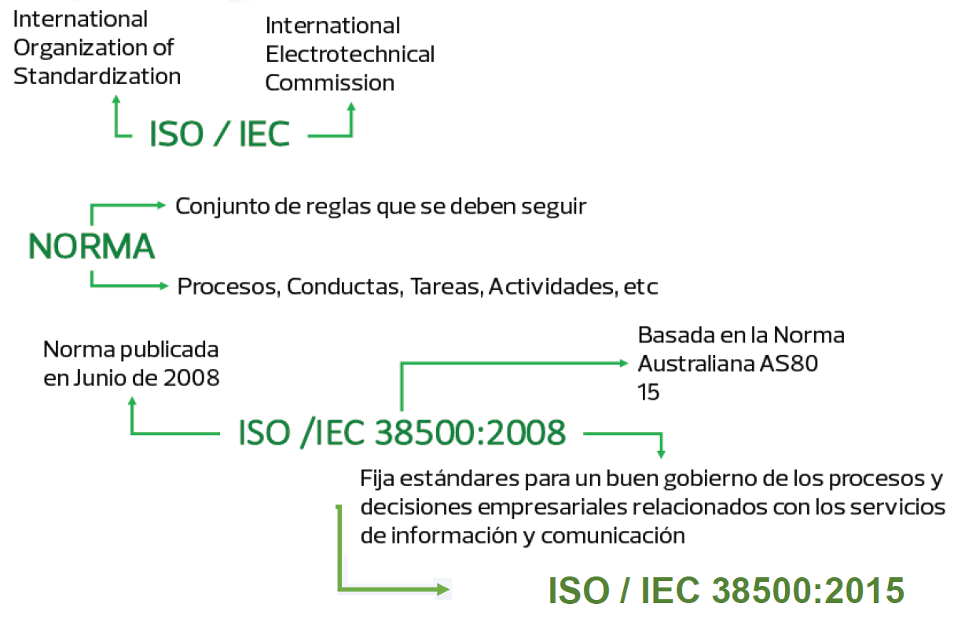

/ ISO/IEC 38500:2015

Slide 15

/ ISO/IEC 38500:2015
Pero…
¿Por qué utilizar un estándar?

Slide 16
/ ISO/IEC 38500:2015
Ventajas:
Desventajas:
Utilización de mejores prácticas basadas en experiencias de otras organizaciones.
Ahorro, ya que el desarrollar políticas propias es costoso y poco exitoso.
En caso de Outsourcing los niveles de servicio entre la organización y el tercero tendrán mejor entendimiento y serán menos costosos.
Los auditores no tienen que crear sus propios estándares para auditar.
Los estándares no cubren todos los temas en detalle.
No existe un estándar que abarque todos los temas (gestión, seguridad, calidad, desarrollo, continuidad, etc.)
Se requiere de un esfuerzo de la organización, para adoptar los estándares.

Slide 17
/ ISO/IEC 38500:2015
ENFOQUE DEL GOBIERNO DE TI
Debe ser una solución operativa
Mejorar el desempeño y posibilitar la ventaja competitiva
Apoyar en prevenir problemas

Slide 18
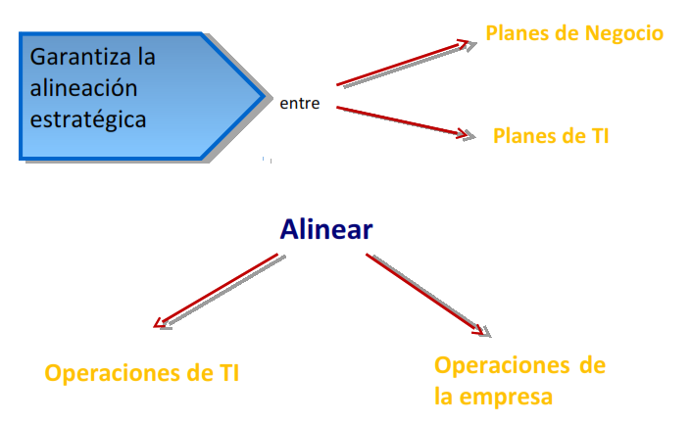
/ ISO/IEC 38500:2015
ALINEACIÓN ESTRATÉGICA

Slide 19
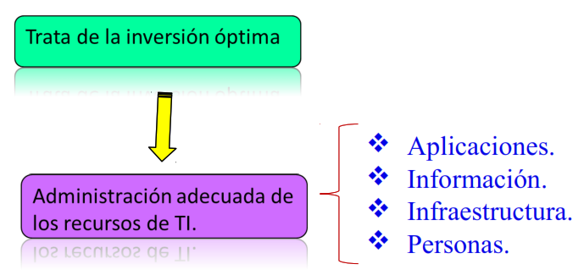
/ ISO/IEC 38500:2015
ENTREGA VALOR:
Administración de recursos

Slide 20
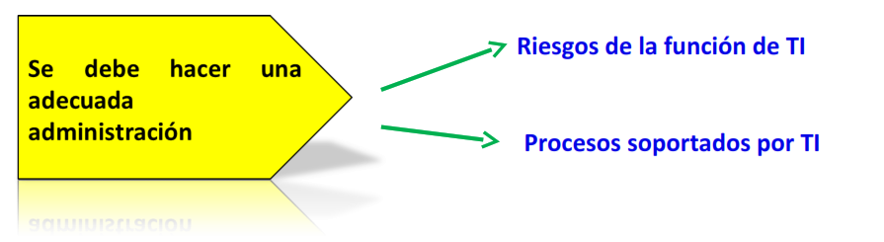
/ ISO/IEC 38500:2015
ENTREGA VALOR:
Administración de riesgos

Slide 21
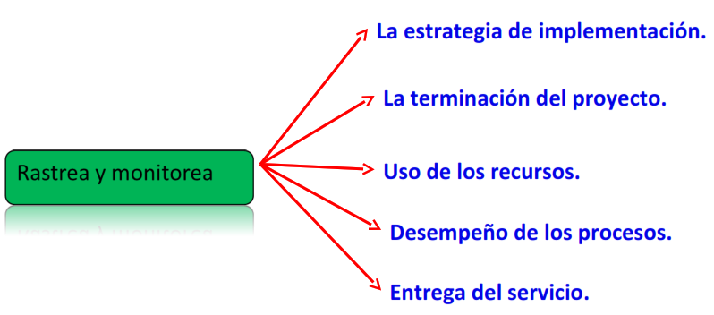
/ ISO/IEC 38500:2015
ENTREGA VALOR:
Medición del desempeño

Slide 22
/ ISO/IEC 38500:2015
PRINCIPIOS DE LA NORMA ISO/IEC 38500
Principio 1. Responsabilidad
Principio 2. Estrategia
Principio 3. Adquisición
Principio 4. Desempeño
Principio 6. Conducta Humana
Principio 5. Cumplimiento
Notes:
La norma establece seis principios para la buena gobernanza de TI. Los principios expresan comportamientos preferentes para guiar la toma de decisiones. La declaración de cada principio refiere a lo que debería ocurrir, pero no prescribe cómo, cuándo o por quién los principios serían implementados ya que estos aspectos dependen de la naturaleza de la organización que implementa estos principios. Los órganos de gobierno deben requerir que estos principios sean aplicados.

Slide 23
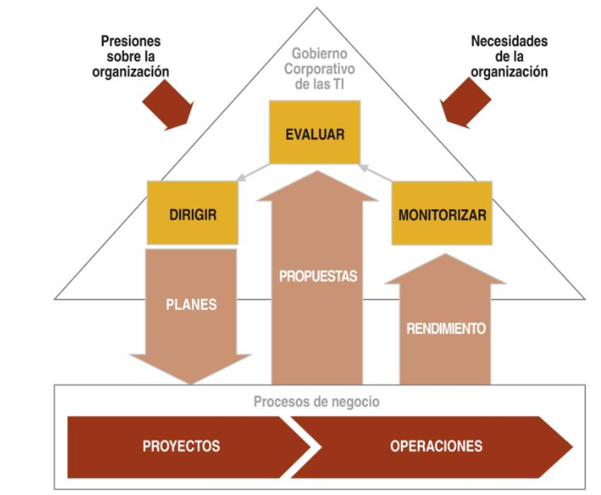
/ ISO/IEC 38500:2015
MODELO DE GOBIERNO BASADO EN LA NORMA ISO/IEC 38500
Notes:
La figura muestra el modelo de gobernanza de las TI, los órganos de gobierno deben gobernar la TI a través de tres tareas principales:
a) Evaluar el uso actual y futuro de TI.
b) Dirigir la preparación e implementación de estrategias y políticas para asegurar que el uso de TI cumpla con los objetivos del negocio.
c) Monitorizar la conformidad con las políticas y su desempeño en relación con las estrategias.

Slide 24
/ PRINCIPALES MARCOS DEL GOBIERNO DE TI

Slide 25
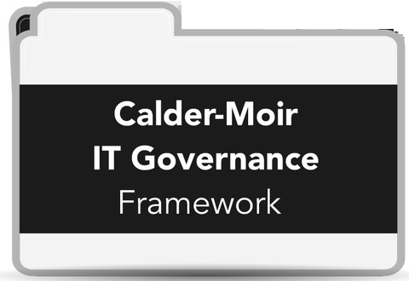



/ PRINCIPALES MARCOS DEL GOBIERNO DE TI
Actualmente existen múltiples marcos del gobierno de TI, pero dentro de los principales tenemos a:
COBIT 2019 (Control Objetives for Information and related Technology)
Val IT (IT Governance Institute)
Calder-Moir IT Governance Framework (Calder y Moir, 2010)
AS8015:2005 ( Australian Standard for Corporate Governance of Information)

Slide 26
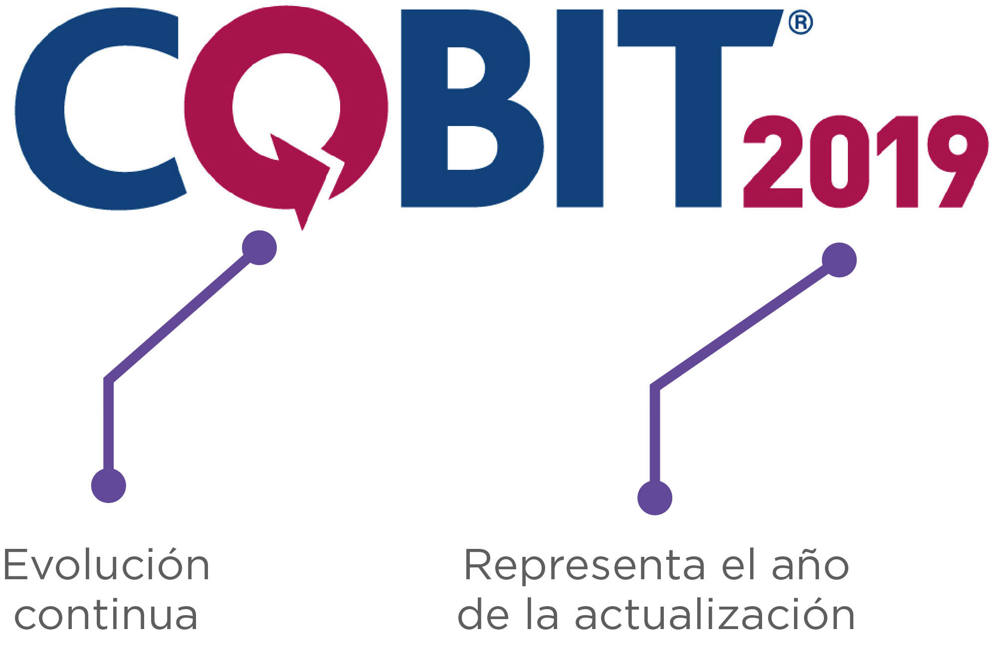
/ PRINCIPALES MARCOS DEL GOBIERNO DE TI
1. COBIT 2019
COBIT 2019 es un marco de referencia que es utilizado para el gobierno TI y la gestión de TI, reúne una recopilación de las mejores prácticas internacionalmente reconocidas de gestión de la tecnología proporcionando ventaja de sus inversiones en TI, a partir de la creación y gestión de un plan equilibrado del uso de sus recursos y el riesgo, permitiendo mejorar la eficiencia y la productividad de los sistemas de información.

Slide 27
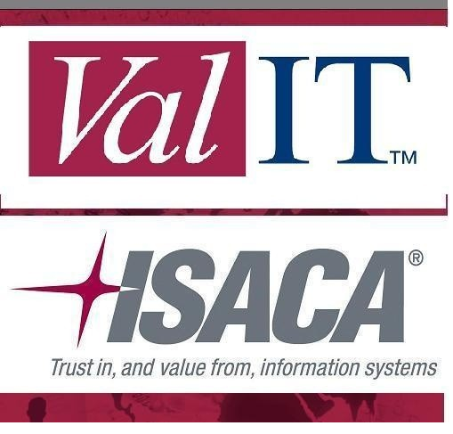
/ PRINCIPALES MARCOS DEL GOBIERNO DE TI
2. VAL IT
Val IT es un conjunto de documentos que proveen un marco de trabajo para el gobierno de las inversiones en TI, creado por el Instituto de Gobierno de las TI (ITGI, por sus siglas en inglés). Es una declaración formal de los principios y procesos para la administración del portafolio de TI.

Slide 28
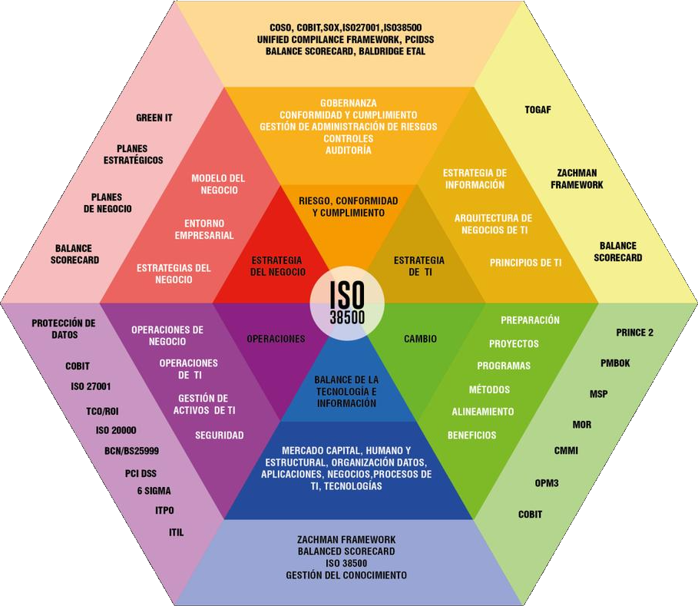
/ PRINCIPALES MARCOS DEL GOBIERNO DE TI
3. CALDER MOIR
El marco de gobierno de TI Calder-Moir es un Metamodelo para coordinar modelos y organizar el gobierno de IT proveyendo una guía estructural al enfocar el gobierno de TI y así obtener el máximo beneficio de todos los otros marcos de trabajo y estándares.
Las TI consisten en seis cuadrantes, cada uno de ellos representa un paso de un proceso, de un extremo al otro extremo que comienza con la estrategia empresarial y culmina con las operaciones.

Slide 29
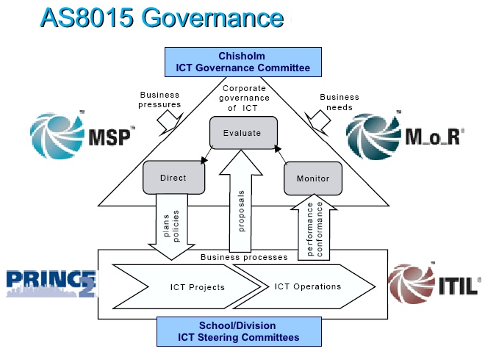
/ PRINCIPALES MARCOS DEL GOBIERNO DE TI
4. AS 8015:2005
La australiana AS8015:2005 es la primera de una serie sobre normas de gobierno de TI y está alineada con los principios de gobierno corporativo recogidos en el Informe Cadbury y en los Principios de Gobierno Corporativo de la OCDE. Su objetivo es brindar un framework para que los directivos de las organizaciones puedan gobernar las TI basándose en el modelo “evaluar, dirigir y monitorear”.

Slide 30
/ CONCLUSIONES
El gobierno de las TI consiste en la alineación de las estrategias de TI de una organización con su estrategia general para que esta pueda alcanzar sus metas y objetivos. Dentro de las principales funciones tenemos que se apoya a la gobernabilidad de TI, se enfoca en el desempeño y gestión de riesgos, la responsabilidad al más alto nivel directivo, potencia el liderazgo de la organización y los procesos, TI apoya a las estrategias y objetivos de la empresa.
Dentro de los principales objetivos tenemos que las TI deben estar alineadas con la empresa, las TI habiliten y exploten oportunidades y generen beneficios, que los recursos de TI se empleen responsablemente, y que los riesgos de TI se manejen adecuadamente.
El gobierno busca generar valor hacia la empresa al optimizar y reducir costos y ganancias, al satisfacer y retener a los clientes, realizando inversiones y proyectos que cumplan su tiempo y costo, además del cumplimiento de las regulaciones, entre otras acciones.

Slide 31
/ CONCLUSIONES
La ISO/IEC 38500 es un estándar de asesoramiento de alto nivel, basado en principios y un modelo; además de brindar una guía amplia sobre el rol de un órgano de gobierno, alienta a las organizaciones a usar estándares apropiados para respaldar su gobierno de TI.
Actualmente existen múltiples marcos del gobierno de TI, pero dentro de los principales tenemos a COBIT 2019, Val IT, Calder Moir y Australian Standard.

Slide 32
/ BIBLIOGRAFÍA
https://www.ecured.cu/Arquitectura_Empresarial
https://colombiadigital.net/actualidad/articulos-informativos/item/8123-que-es-arquitectura-empresarial.html
https://thedigitalprojectmanager.com/es/grafico-raci-manera-mas-simple/
https://www.laboratorioti.com/2016/02/22/ticcionario-una-matriz-raci-usarla/
https://mentory.online/2018/02/raci-o-matriz-de-responsabilidades.html
https://blog.invgate.com/es/itam-101-introducci%C3%B3n-a-la-gesti%C3%B3n-de-activos-de-ti
https://www.dealerworld.es/archive/la-complejidad-de-las-ti-permite-a-las-empresas-ser-mas-competitivas
https://www.axxon.com.br/blog/index.php?id=edoa0sxa
https://www.oracle.com/es/big-data/what-is-big-data/
https://www.redhat.com/es/topics/internet-of-things/what-is-iot
https://www.sap.com/latinamerica/insights/what-is-iot-internet-of-things.html
https://www.iso.org/standard/62816.html

